Slide 1

Шлейка Rungo. Свойства и выгода.

Slide 2
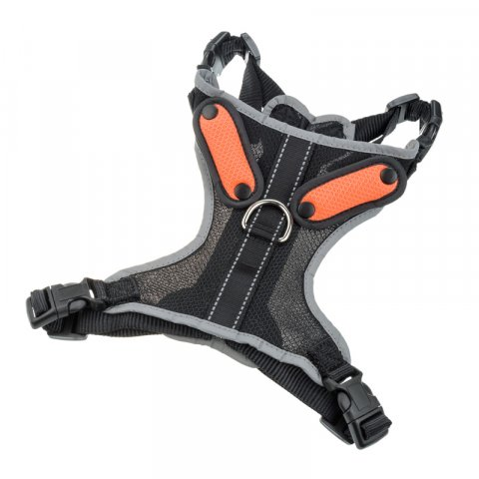
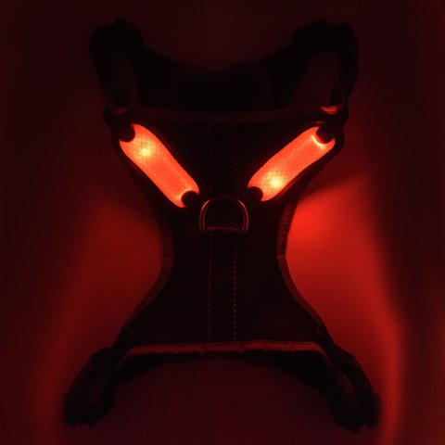
Шлейка Rungo.
свойства
выгода
мягкий материал | не натирает тело питомца и достаточно плотно сидит
2 светящихся элемента | питомец остается в зоне видимости до нескольких десятков метров. Особенно важно и актуально для вечернего и ночного времени
удобное кольцо для карабина на спинке | позволяет быстро закрепить и отстегнуть поводок
4 пластиковые застежки | помогает легко надеть шлейку даже на питомца с болезнями суставов
плотная толстая полоска из ткани на груди | не сдавливает грудную клетку, благодаря этому прогулка становится максимально комфортной

